Slide 1
Органическое сельское хозяйство: истоки и развитие
Оришев Александр Борисович – доцент, зав. кафедрой истории РГАУ-МСХА имени К.А. Тимирязева

Slide 2
Структура темы
Концепция «Органического сельского хозяйства» как альтернатива «Зеленой революции»
«Органическое сельское хозяйство»: история термина
«Органическое сельское хозяйство»: формирование нормативно-правовых инструментов

Slide 3
Концепция «Органического сельского хозяйства» как альтернатива «Зеленой революции»

Slide 4
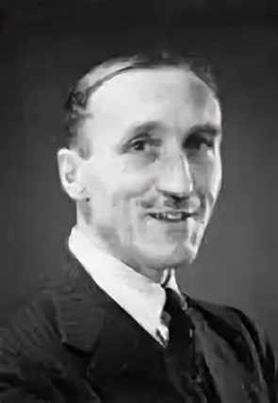
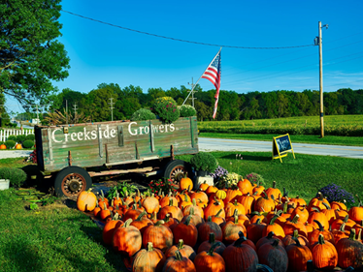
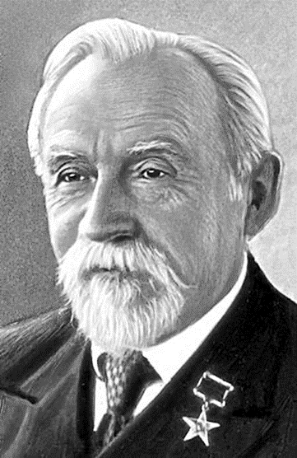
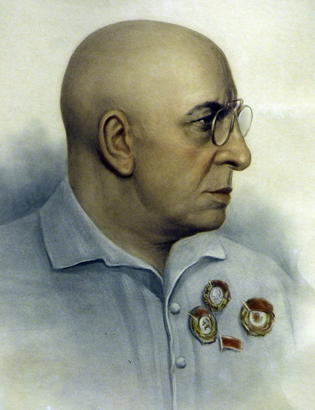
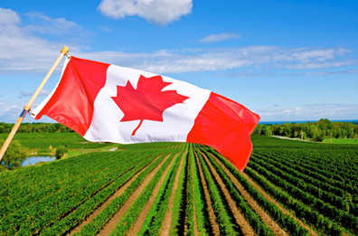
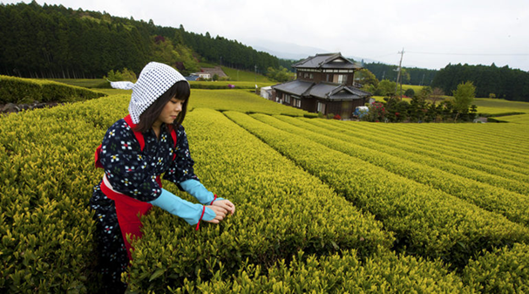
«Органическое сельское хозяйство»: история термина

Slide 5
«Органическое сельское хозяйство»: формирование нормативно-правовых инструментов

Slide 6
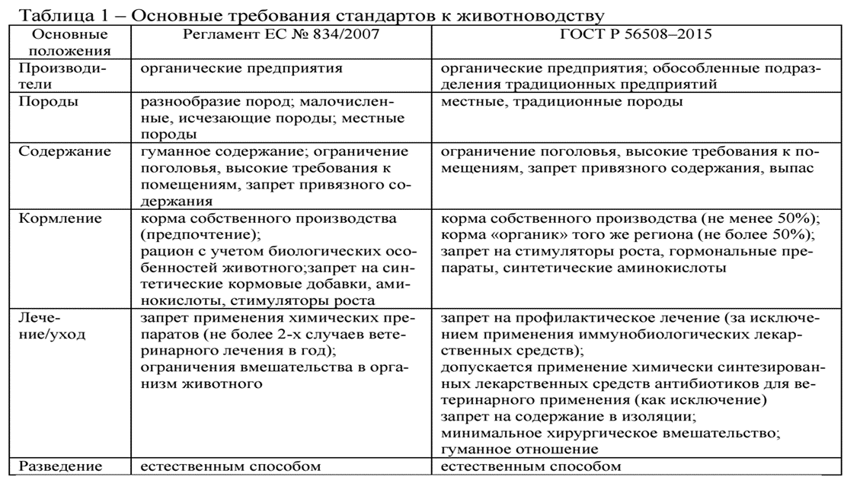
«Органическое сельское хозяйство»: формирование нормативно-правовых инструментов

Slide 7
«Органическое сельское хозяйство»: формирование нормативно-правовых инструментов
Объективные факторы, сдерживающие развитие органического животноводства
неразвитое фермерское хозяйство;
климатические условия, подразумевающие содержание животных в закрытых помещениях;
низкая покупательская способность населения при высокой стоимости органической продукции;
высокие требования к технологии производства, качеству готовой продукции и ее сертификации;
несовершенство нормативно-правовой базы производства и регулирования рынка органических продуктов животного происхождения.
Источники и литература
Федеральный закон № 280-ФЗ «Об органической продукции и о внесении изменений в отдельные законодательные акты Российской Федерации»
Ершова М.О., Семёнов С.Н. Органическое сельское хозяйство: история и современность // Теория и практика инновационных технологий в АПК. Материалы национальной научно-практической конференции. Воронеж, 2021. С. 171-177.
Кундиус В.А., Зенков С.И. органическое сельское хозяйство: история и современность // Экономика сельского хозяйства России. 2023. № 5. С. 75-83.
Архипова В.А. Исторические аспекты развития и сущность органического сельского хозяйства // Актуальные вопросы экономики. Сборник научных трудов. Чебоксары, 2019. С. 9-13.
Акимова Ю.А., Полушкина Т.М. Перспективы развития органического сельского хозяйства в России // Современные проблемы науки и образования. 2015. № 2-1. С. 344.

Slide 8
Спасибо за внимание!

